Slide 1
I Fórum IBMEC de Agronegócio Infraestrutura Logística e Mercado de Capitais
Setembro, 2016

Slide 2
Crédito Do setor bancário
REDUÇÃO DE PARTICIPAÇÃO
Retração forte da concessão de crédito bancário, dado a crise macroeconômica
redução na disponibilidade de crédito para novas companhias
grandes reestruturações em curso
Oportunidade para o capital alternativo ampliar market share
- 14%
- 15%
- 15%
- 12%
- 20%
- 17%
- 6%
Fonte: BCB

Slide 3
Bancos Públicos
VOLTA ÀS ORIGENS
Baixa capacidade de balanço e orçamento – incapacidade de manter volumes elevados
Forte desaceleração pelo BNDES em novas concessões e estimulo a operações de mercado
Redução de 28% nos desembolsos 2015 – potencial retração de outros 40% em 2016
- 28%
- 41%
Fonte: BNDES

Slide 4
Renda fixa no brasil
POTENCIAL CROWDING IN – DESINTERMEDIAÇÃO FINANCEIRA
Estoque ultrapassa R$ 5 bilhões, com grande concentração (~53%) em títulos públicos federais
Títulos privados com grande potencial de crescimento
Migração dos títulos públicos e bancários para papéis de crédito privado
Estágio incipiente, com grande potencial de crescimento.
Fonte: JP Morgan Asset Management

Slide 5
FUNDOS DE INVESTIMENTO IMOBILIÁRIO (FII)
FUNDING ALTERNATIVO VIA EQUITY
FIIs se tornaram uma alternativa de investimento com exposição em real estate
projetos de infraestrutura com compenente imobiliário elegiveis
Mercado incipiente com alto potenical de crescimento
Estados Unidos: ~USD 900 bilhões vs. Brasil: ~USD 8,5 bilhões
Fonte: BM&FBovespa

Slide 6
Mercado de Securitização
FUNDING ALTERNATIVO VIA DIVIDA - CRI
Emissão histórica acumulada - R$100 bilhões (USD 28.5 billion)
financiamento de CAPEX de diversos projetos de infraestrutura logística
Fonte: CETIP; RB Capital

Slide 7
Mercado de Securitização
FUNDING ALTERNATIVA VIA DIVIDA - CRA
Histórico do Volume de Emissões (R$ MM)
Perfil dos Investidores *
Concentração por indexador **
* Baseado nas ofertas ICVM 400 recentes
** Baseado nas emissões de 2015

Slide 8
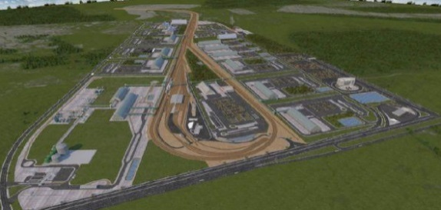
MERCADO DE SECURITIZAÇÃO
Case
Sumário
América Latina Logística (“ALL”) necessitava expandir sua capacidade de transporte e logística junto ao agronegócio. Demanda por um novo terminal ferroviário em Rondonópolis (MT)
ALL adquiriu uma grande área na região e vendeu frações dessa área para clientes-usuários. Objetivo da ALL, ao procurar a RB Capital, era retirar esse ativo dos seus livros e se tornar somente um inquilino pelo uso Operacional do mesmo
Emissão e Distribuição
R$ 206 MM
Certificado de Recebíveis Imobiliários – CRI
Terminal Ferroviário
Solução da RB Capital
RB Capital adquiriu o terreno da ALL através de uma SPE, que resultou na desimobilização do mesmo do balanço da ALL. Em ato continuo, RB Capital celebrou um contrato de locação atipico (build-to-suit) por 15 anos, com uma opção de compra do equity residual ao fim do período
Investidores compraram CRIs (securitização do contrato de locacão) que levantou 100% dos recursos necessários para o CAPEX
2012

